Slide 1
التعريف بمكتب المنح والعلاقات الدولية والتعاون فى المشروعات البحثية International Relations Office of Damietta University DUIRO

Slide 2
مكتب المنح والعلاقات الدولية
مقدمة :
انشاء مكتب التعاون الدولى بجامعة دمياط يهدف الى التواصل مع الجامعات الدولية فى الخارج واقامة شراكات تعليمية وبحثية وعلمية وتبادل المعلومات والخبرات وذلك لاتاحة الفرصة لأعضاء هيئة التدريس للتفاعل والتعاون أكاديميا" وبحثيا" وابراز دور جامعة دمياط فى خدمة المجتمع المحلى والاقليمي والدولى .
الرؤية :
يتطلع المكتب الى الارتقاء بالجامعة من أجل تعزيز العلاقات الدولية للجامعة فى المجالات العلمية والبحثية والثقافية مع الجامعات الدولية وذلك للحاق بالأساليب العلمية المتطورة والوصول بجامعة دمياط للمستويات العالمية المتميزة.
الرسالة :
يسعى المكتب الى تنمية العلاقات المعرفية والثقافية مع الدول العربية والأجنبية من خلال التعاون فى المجالات التعليمية والبحث العلمى.
توسيع وتعزيز علاقات الجامعة مع الجامعات الرائدة عالميا“.
مساعدة الباحثين فى كتابة مشاريعهم البحثية وكيفية الحصول على الدعم المادى اللازم لهذة المشاريع

Slide 3
الاهداف:
عقد اتفاقيات تعاون دولى مع الجامعات والمؤسسات العلمية ذات التصنيف العالمى.
نشر ثفافة التعاون الدولى و ألياته بين أعضاء هيئة التدريس وطلاب الدراسات العليا بالجامعة.
تشجيع وتحفيز الأقسام الأكاديمية فى الجامعة للتواصل مع مثيلاتها فى الكليات والجامعات والمؤسسات البحثية المتميزة.
بناء شراكات وبرامج علمية وبحثية مشتركة مع الجامعات العالمية تشمل أعضاء هيئة التدريس والطلاب.
التعريف بالجامعة على المستوى الدولى وعرض التخصصات الاكاديمية بها.
تطوير ثقافة التدويل من خلال العمل الاقليمي.
المتابعة والاشراف على مايتم من اتفاقيات مع الجامعة أو المؤسسات الأكاديمية العربية والعالمية.
توفير المعارف والأدوات والمنهجيات المناسبة للتحسين من اجراءات وتدويل مؤسسات دول حوض المتوسط والدول الأوروبية الشريكة فى البرنامج.
تنظيم الزيارات لأعضاء هيئة التدريس وكل منسوبى الجامعة الى الجامعات العربية والعالمية الرائدة للإطلاع على تجاربها ف تطوير برامجها الأكاديمية ووسائل التعليم والادارة والاستفادة من التجارب المتميزة.
مساعدة الباحثين فى كتابة مشاريعهم البحثية وكيفية الحصول على الدعم المالى اللازم لهذه المشاريع.
تدعيم البنية التحتية للمعامل البحثية من الناحية الانشائية والتجهيزات المعملية.

Slide 4
خلق شبكة اقليمية معترف بها للتدويل من أجل نقل الممارسات الجيدة.
إدارة المشاريع الخارجية للجامعة ومتابعة الاتفاقيات.
الإشراف على عملية استقبال الوفود الزائرة بالتنسيق مع إدارة الوافدين بالجامعة
إشراف وإرشاد الباحثين والمحاضرين والطلاب الدوليين الذين يخططون لإجراء دراسات أو أبحاث فى جامعة الأميرة سمية.
تقديم المشورة لطلبة جامعة الأميرة سمية الذين يرغبون فى الدراسة او الالتحاق ببرامج تدريبية فى الخارج.
الهيكل التنظيمى :
يخضع المكتب للاشراف المباشر للسيد الأستاذ الدكتور نائب رئيس الجامعة للدراسات العليا والبحوث والعلاقات الثقافية.
أ.د/ وائل فاروق الطيبانى مديرا" للمكتب.
د/ أمانى عبد الله الديسطى و د/ هيثم ابراهيم البوهى - نائبان لمدير المكتب فى الكليات.
الأقسام المختلفة للمكتب :
قسم المنح
قسم الاتفاقيات
قسم المشروعات البحثية
قسم النشر الدولى
قسم المتابعة والانترنت

Slide 5
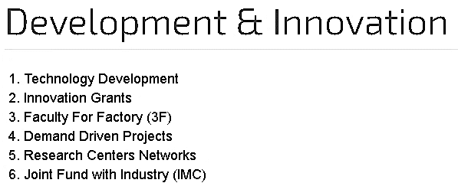
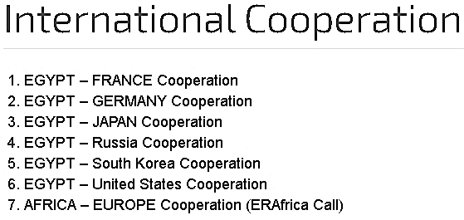
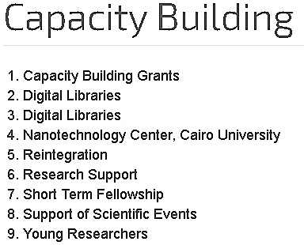
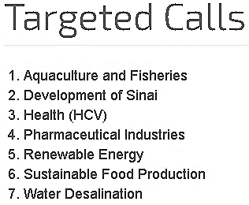

Slide 6
Erasmus⁺ Programme
Erasmus+ Opportunities for Institutions:
Capacity Building
Erasmus+ Opportunities for Individuals (students – teaching staff – administrative staff):
Learning Mobility

Slide 7
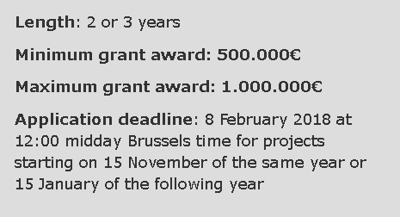
Capacity Building Project for Higher Education:
cooperation projects between the Eu universities and Egyptian universities.
here are two types of projects:
Joint projects, which aim to support organisations from partner countries (i.e. through curriculum development, modernisation of management, etc.), and
Structural Projects, which aim to strengthen higher education systems and promote reforms at national and/or regional level.
https://eacea.ec.europa.eu/erasmus-plus/actions/key-action-2-cooperation-for-innovation-and-exchange-good-practices/capacity-0_en

Slide 8
Learning Mobility
For individuals
For organisations
Erasmus Mundus Joint Master Degrees (EMJMD)
A- Credit Mobility
The application is open in the last quarter of the year for students who will start in September or October of the following year
send students and staff abroad to study, teach, or train at participating institutions, as well as to participate in a traineeship.
host incoming students and staff from abroad.
B- Joint master degrees
- The EU provides funding for these programmes to make a selection or intake of students every year for three years

Slide 9
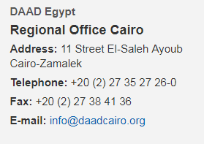
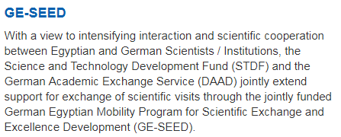
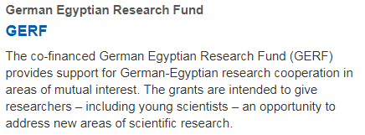
The German Academic Exchange Service (DAAD)

Slide 10
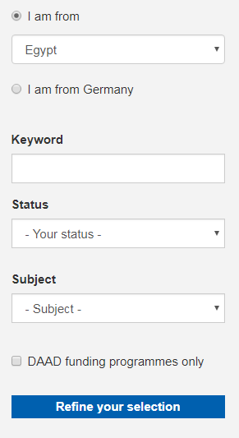
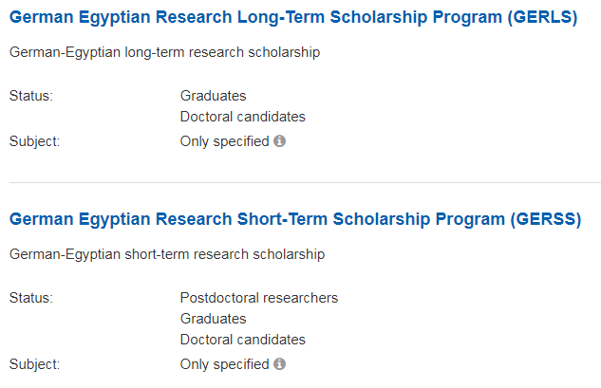
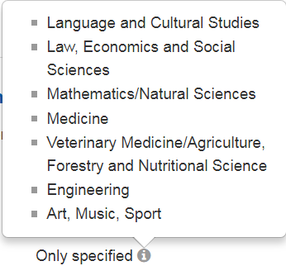
Scholarship database

Slide 11
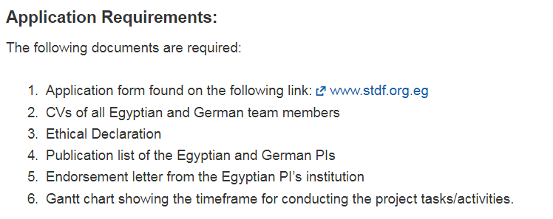
German Egyptian Mobility Program for Scientific Exchange and Excellence Development Programme (GE-SEED)
The main goal of this program is to encourage partnerships between both sides and enhance collaboration and technology transfer.

Slide 12
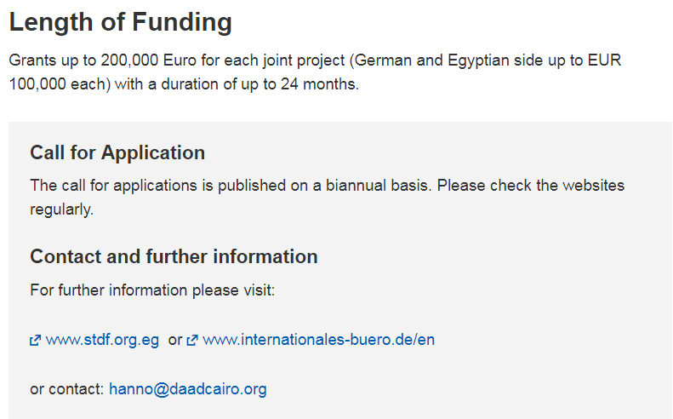
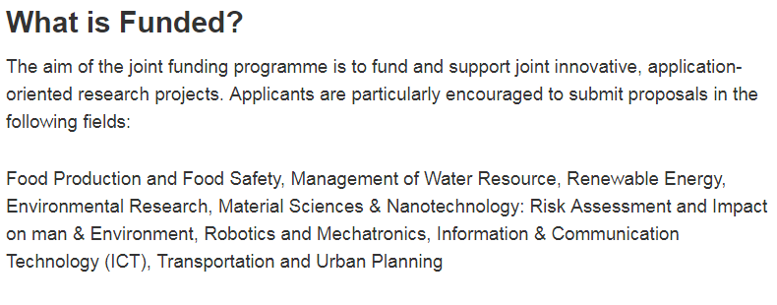
The German Egyptian Research Fund Programme (GERF)
The grants are intended to give researchers – including young scientists – an opportunity to address new areas of scientific research. Research results generated in these projects are to be developed into concrete applications.
Who Can Apply?
German-Egyptian research teams based at public or non-public Egyptian and German research organizations.
public or non-public institutions of higher education.
non-university research institutions or commercial companies
non-governmental and civil society organizations.

Slide 14
STUDENT GRANTS
https://fulbright-egypt.org/program/student/
https://fulbright-egypt.org/program/vsr/
https://fulbright-egypt.org/program/arts/
http://fulbright-egypt.org/program/is/
https://fulbright-egypt.org/program/flta/
SCHOLAR GRANTS
https://fulbright-egypt.org/program/scholar/
https://fulbright-egypt.org/program/jfdp/
https://fulbright-egypt.org/program/sir-lewisandclark/
https://fulbright-egypt.org/program/scholar-arts/
PROFESSIONAL PROGRAMS
https://fulbright-egypt.org/program/cci/
https://fulbright-egypt.org/program/hhh/

Slide 15
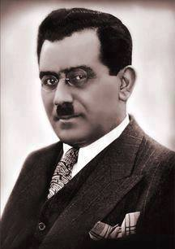
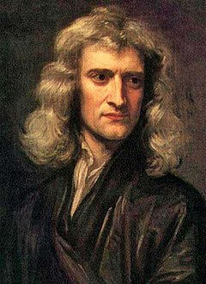
https://www.britishcouncil.org.eg/en/programmes/education/newton-mosharafa-fund
The Fund will cover three areas of activity:
People: building the skills and knowledge of British and Egyptian scientists through training and researcher mobility schemes
Research : supporting British and Egyptian scientists conduct joint research projects on development topics
Innovation: ensuring that the research being done in universities and research centres can be commercialised or otherwise harnessed for the benefit of wider society
It will support activities through priority themes as suggested by the Egyptian government:
Sustainable water management
Renewable energy
Sustainable food production
Archaeology and cultural heritage
Affordable and inclusive healthcare

Slide 16
http://jspscairo.com/en/program/invitation/
http://jspscairo.com/en/program/fellowship/
http://jspscairo.com/en/program/bridge/
http://jspscairo.com/en/program/ronpaku/
http://jspscairo.com/en/program/hope/
http://jspscairo.com/en/program/nikoku/
http://jspscairo.com/en/program/c2c/

Slide 17
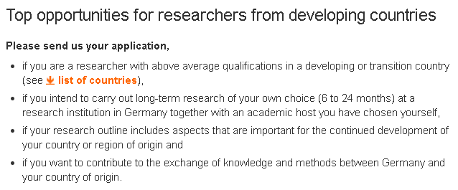
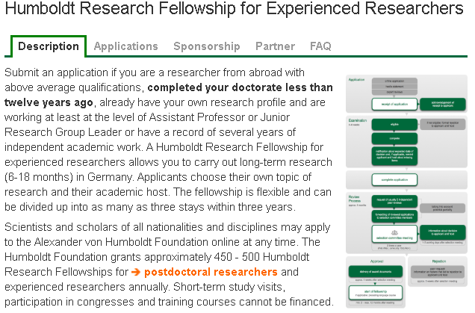
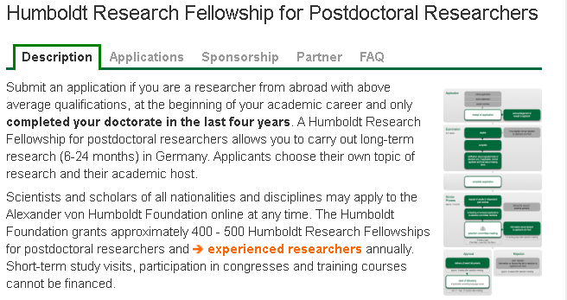
The deadline for nominations is 31 October of each year; the selection meeting is scheduled for summer of the following year.

Slide 19
Thank you
شكرا" للحضور
وكل عام وأنتم بخير

